Slide 1
Musica ambiente «LA CANZONE CIRCOLARE»

Slide 2
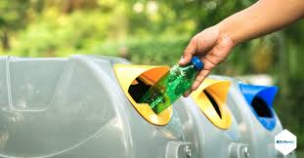
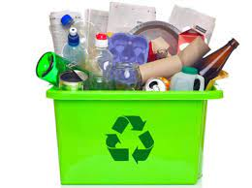
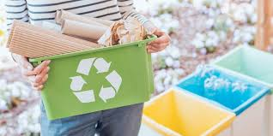
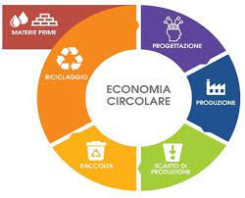

Slide 3
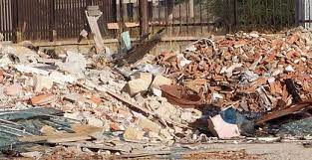
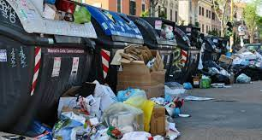
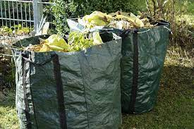
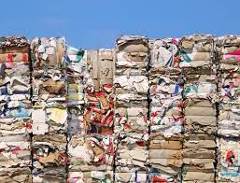

Slide 4
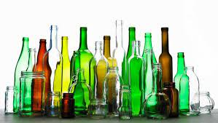
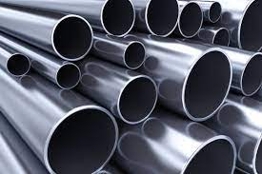
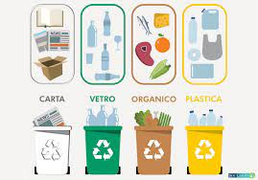
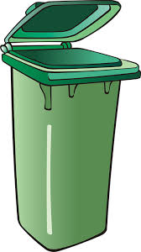
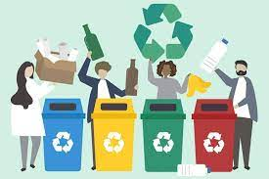
CARTA | PLASTICA | VETRO | METALLO

Slide 5
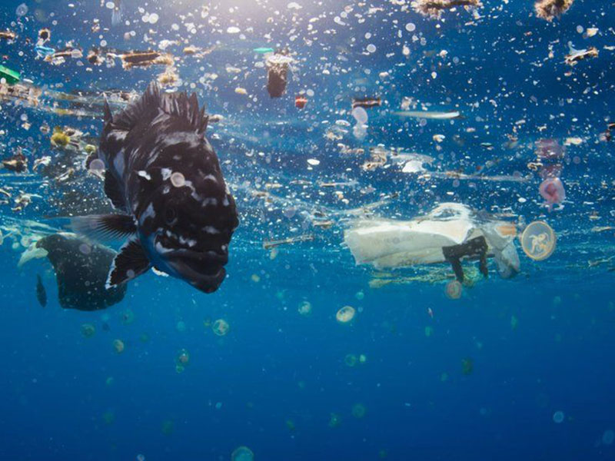
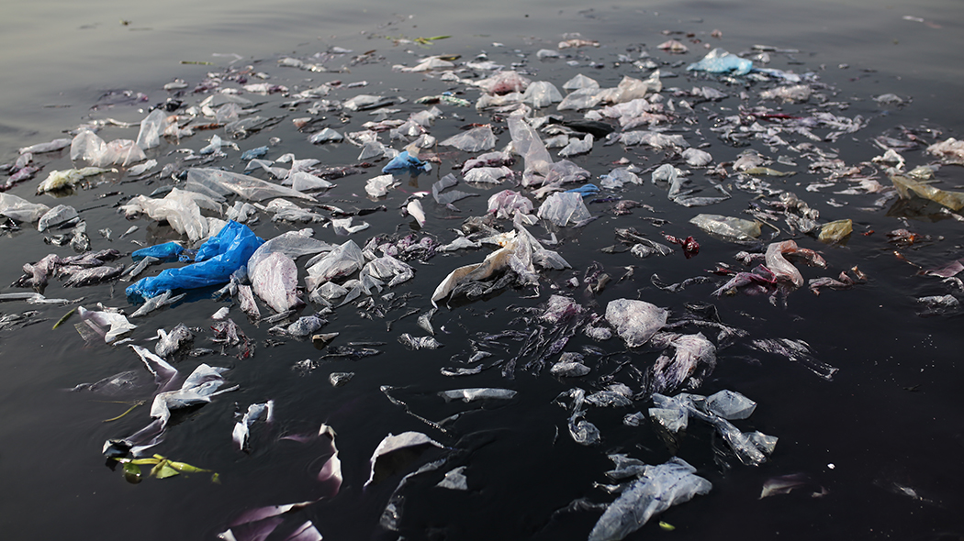
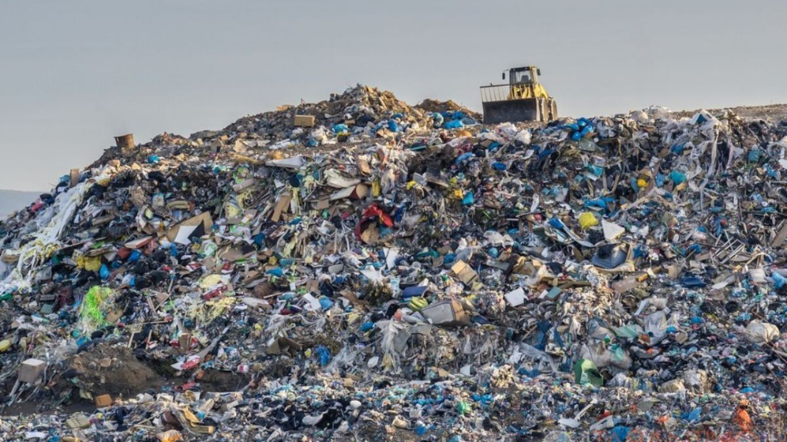

Slide 6
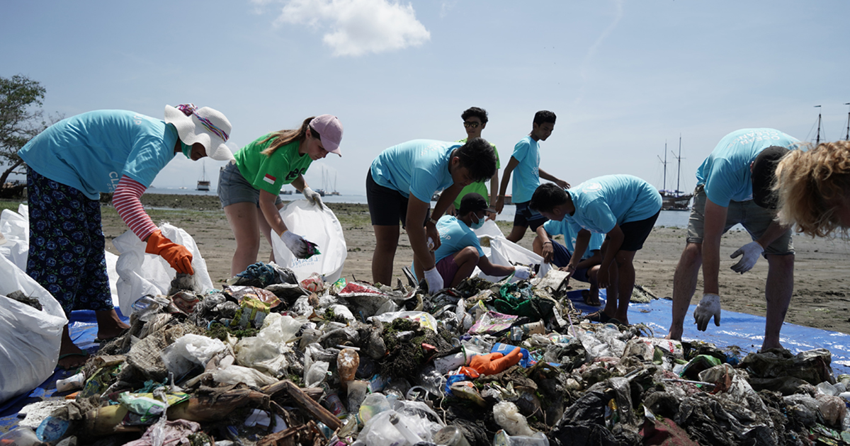

Slide 7
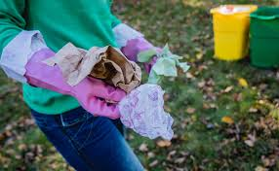
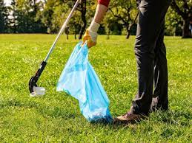
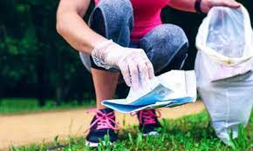

Slide 8
La canzone circolare
SONO STUFO DI PRODURRE, DI CONSUMARE
DI CREARE DEI RIFIUTI
E se invece producessi, consumassi meno
Rimettessi tutto in circolo?
non si può piu’ continuare con il lineare
È meglio un’ economia circolare
Quando ricicli, tu non rifiuti piu’
Per fare questo ci vuole quello
Per fare quello ci vuole codesto
Per rifare tutto ci vuole tutto
E tutto diventa qualcos’ altro

Slide 9
Niente finisce per davvero
tutto diventa qualcos’ altro
A parte i film in bianco e nero
Quando appare la scritta « THE END »
LA SCRITTA «THE END »
Un torsolo sputato aveva dichiarato
«ormai sono finito»
Ma poi con altri torsoli si fece il biometano
E tutti trasformati tornarono a cantare
Per fare questo ci vuole quello
Per fare quello ci vuole codesto
Per rifare tutto ci vuole tutto
E tutto diventa qualcos’ altro

Slide 10
un fondo di caffè pensava al suo passato dapprima torrefatto e infine macinato compresso, servito e degustato gettato in un cassetto e poi scordato aveva un grande sogno, di essere mangiato e l’hanno trasformato in un fungo prelibato Per fare questo ci vuole quello Per fare quello ci vuole codesto Per rifare tutto ci vuole tutto E tutto diventa qualcos’ altro

Slide 11
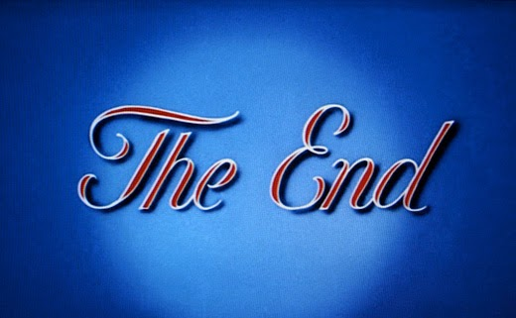
«The end»

Slide 12
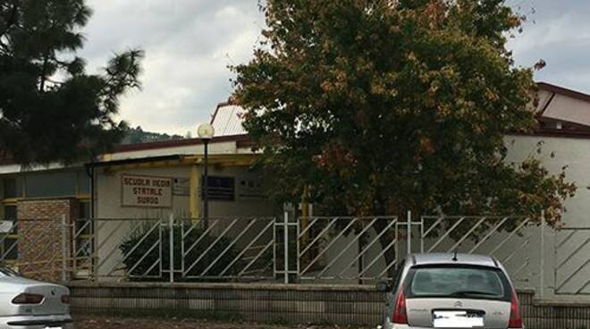
IC RENDE CENTRO SCUOLA SECONDARIA DI 1° GRADO CASSE 1°C ANNO SCOLASTICO 2021/2022 PROF.SSA ADRIANA GUADAGNOLI

